Slide 1
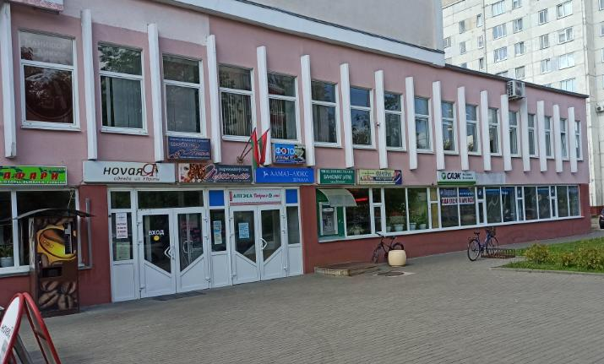
ПРЕДЛОЖЕНИЯ по вовлечению в хозяйственный оборот неиспользуемого имущества ОАО «Бобруйскбытуслуги»
Предлагается к сдачи в аренду комплекс помещений, расположенный в здании
«Дом быта» по ул. Советская, 129:
на 4 этаже – 17,2 кв.м. 12,8 кв.м.
Коммуникации:
Отопление
Электроснабжение
Водопровод
Канализация
Дополнительную информацию можно получить по телефонам:
8-0225-79-79-98,
8-0225-70-58-92
8-0225-79-79-94

Slide 2
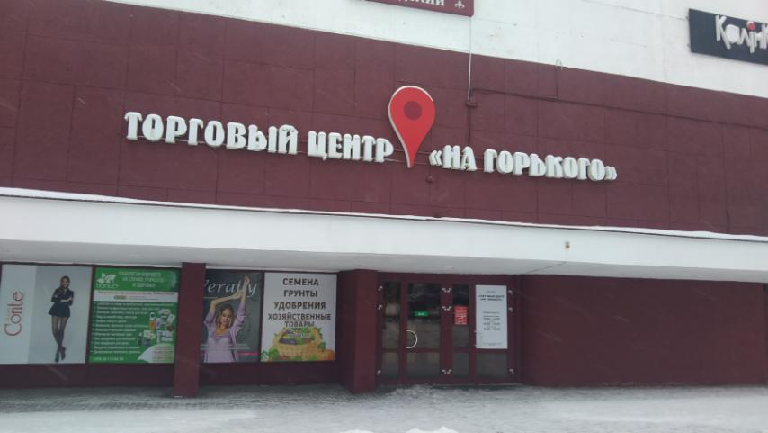
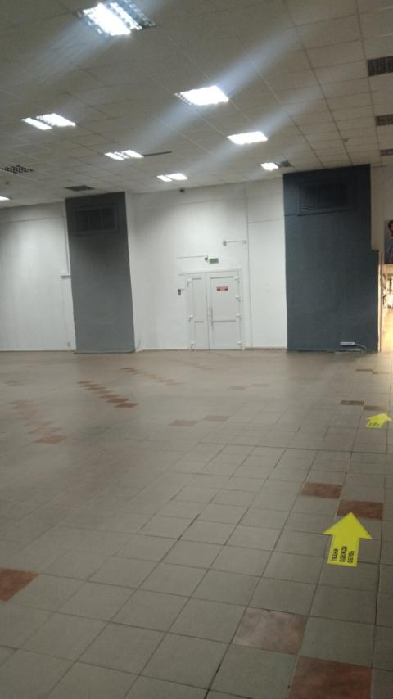
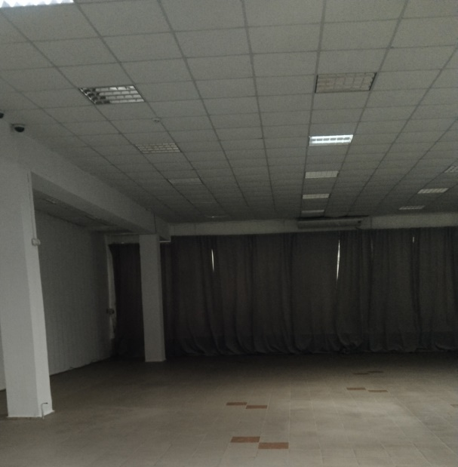
ПРЕДЛОЖЕНИЯ по вовлечению в хозяйственный оборот неиспользуемого имущества ОАО «Бобруйскбытуслуги»
Предлагается
к сдачи в аренду здание
по ул. Максима Горького, 41
общей площадью
1 524,6 кв. метров
Коммуникации:
Отопление
Электроснабжение
Водопровод
Канализация
Дополнительную информацию можно получить по телефонам:
8-0225-79-79-98,
8-0225-70-58-92
8-0225-79-79-94

Slide 3
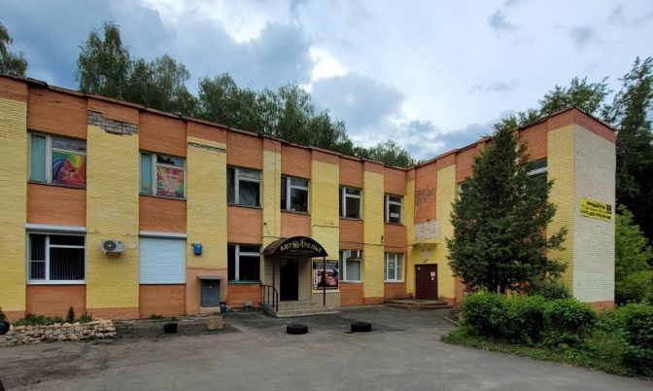
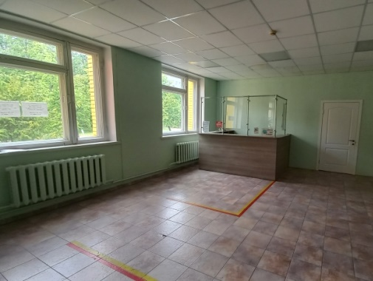
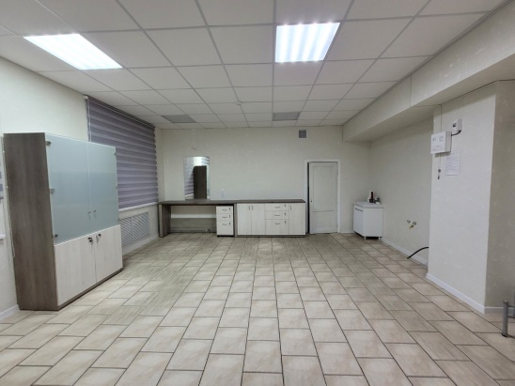
ПРЕДЛОЖЕНИЯ по вовлечению в хозяйственный оборот неиспользуемого имущества ОАО «Бобруйскбытуслуги»
Помещение по ул. Михася Лынькова,12,
общей площадью
276,5 кв. метров (2 этаж)
Коммуникации:
Отопление
Электроснабжение
Водопровод
Канализация
Год постройки 1977. Отдельный вход, имеется парковка. 30 % помещений требуют проведение текущего ремонта.
Имеет обременение в виде аренды
В СЛУЧАЕ ЗАИНТЕРЕСОВАННОСТИ ВОЗМОЖНО
РАССМОТРЕНИЕ ВОПРОСА ПРОДАЖИ
Дополнительную информацию можно получить по телефонам:
8-0225-79-79-98,
8-0225-70-58-92
8-0225-79-79-94

